Slide 1
ОСНОВОПОЛАГАЮЩИЕ ПРИНЦИПЫ УСТРОЙСТВА ЭВМ
КОМПЬЮТЕР И ЕГО ПРОГРАММНОЕ ОБЕСПЕЧЕНИЕ

Slide 2
Ключевые слова
принципы компьютерных наук
адресность памяти
программное управление
архитектура компьютера
магистраль
шина
контроллер

Slide 3
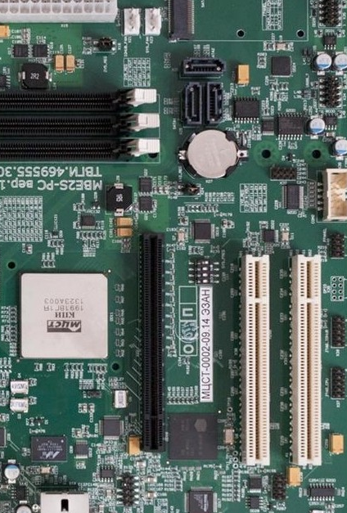
Принципы Неймана-Лебедева
Фундаментальные идеи (принципы) компьютерных наук независимо друг от друга сформулировали Джон фон Нейман и Сергей Алексеевич Лебедев.
Принцип – основное, исходное положение какой-нибудь теории, учения, науки и пр.
!

Slide 4
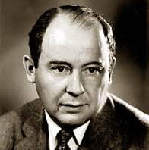
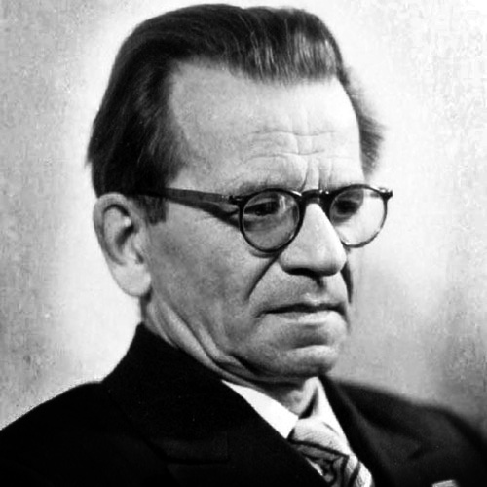
Основоположники ЭВМ
Джон фон Нейман (1903-1957) –американский учёный, сделавший важный вклад в развитие математики и физики. В 1946 г., анализируя сильные и слабые стороны ЭНИАКа, совместно с коллегами пришёл к идее нового типа организации ЭВМ.
Сергей Алексеевич Лебедев (1902-1974) – главный конструктор первой отечественной вычислительной машины МЭСМ, автор проектов компьютеров серии БЭСМ (Большая Электронная Счётная Машина), и принципиальных положений компьютера «Эльбрус».

Slide 5

Принципы Неймана-Лебедева
Сформулированные в середине прошлого века, базовые принципы построения ЭВМ не утратили свою актуальность и в наши дни.
состав основных компонентов вычислительной машины
принцип двоичного кодирования
принцип однородности памяти
принцип адресности памяти
принцип иерархической организации памяти
принцип программного управления
1
2
3
4
5
6

Slide 6
Функциональная схема
Устройство, способное производить автоматические вычисления, должно иметь набор компонентов: блок обработки данных, блок управления, блок памяти, блоки ввода/вывода информации.
!
Устройство
вывода
Память
ОЗУ, ПЗУ
Процессор
АЛУ, УУ
110010111011000
110010111011000
Внешняя
память
110010111011000
110010111011000
11001
110010111011000
1100101
110010111011000
110010111011000
110010111011000
Устройство
ввода
110001
1100101
Информационные потоки
Управление процессами
Notes:
Комментарий: Функциональная схема появляется по пробелу.

Slide 7
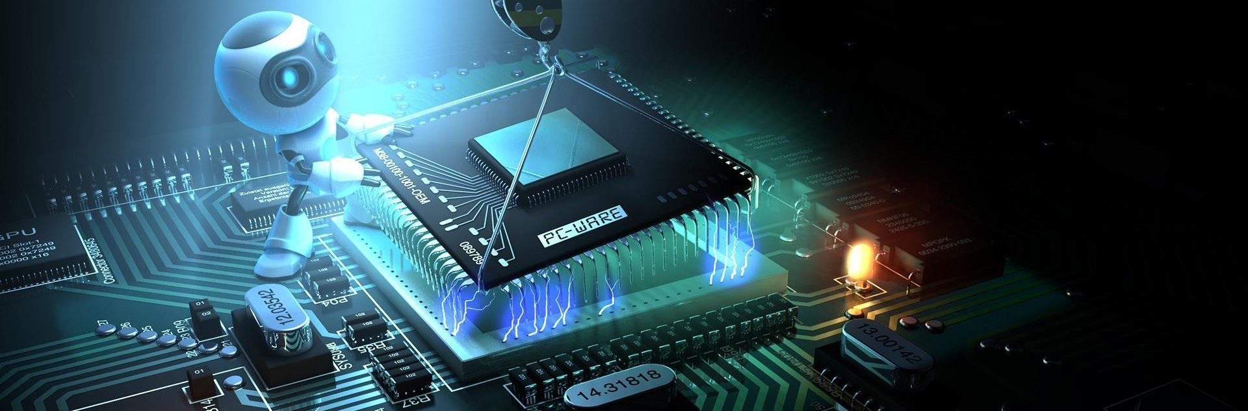
Состав компонентов
Процессор – информационный центр. Управляет всеми процессами и пропускает через себя все информационные потоки.
Составные блоки процессора:
арифметико-логическое устройство (АЛУ) выполняет обработку данных
устройство управления (УУ) обеспечивает выполнение программы и организует согласованное взаимодействие всех узлов компьютера

Slide 8
Состав компонентов
Память хранение исходных данных, промежуточных величин и результатов обработки информации, программы обработки информации
Внутренняя |  | Внешняя предназначена для длительного хранения программ и данных в периоды между сеансами обработки
ОЗУ временное хранение программ и данных в процессе обработки | ПЗУ программа начальной загрузки компьютера
Кроме представленного деления памяти, различают энергозависимую память и энергонезависимую. Какая часть памяти является энергозависимой?
?
Notes:
Комментарии:
При отключении источника энергии вся информация, содержащаяся в оперативной памяти (ОЗУ) пропадет. ОЗУ – энергозависимая память.

Slide 9
Состав компонентов
Указательные (координатные)
П
Р
О
Ц
Е
С
С
О
Р
Мышь, джойстик, графический планшет, сенсорный экран
ВВОД
Ввод графической информации
ИНФОРМАЦИИ
Сканер, фотоаппарат, видео-камера
Алгоритмы обработки информации
В
Ввод звуковой информации
КОМПЬЮТЕР
Микрофон, диктофон
Игровые устройства
Джойстик, руль, световой пистолет

Slide 10
Состав компонентов
Устройства ввода/вывода
П
Р
О
Ц
Е
С
С
О
Р
Дисковод, сетевая плата, интерактивная доска
ВЫВОД
Вывод графической информации
ИНФОРМАЦИИ
Принтер, графопостроитель, монитор, проектор
Алгоритмы обработки информации
ИЗ
Вывод звуковой информации
КОМПЬЮТЕРА
Колонки, наушники, встроенный динамик
Игровые устройства
Игровой контроллер (при столкновении вибрирует)

Slide 11
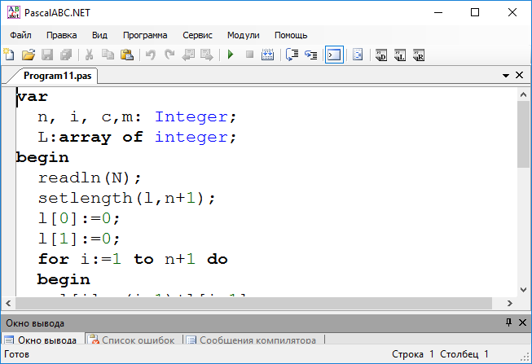

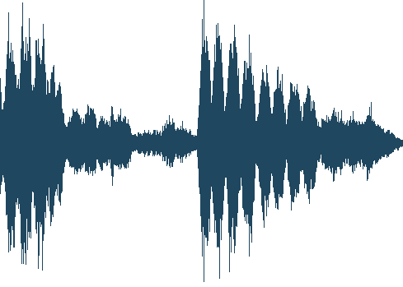
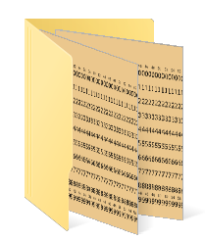

Принцип двоичного кодирования
Вся информация, предназначенная для обработки на компьютере (числа, тексты, звуки, графика, видео), а также программы её обработки, представляются в виде двоичного кода.
!
Выбор двоичной системы счисления обусловлен:
простотой выполнения арифметических операций в двоичной системе счисления
«согласованностью» с булевой логикой
простотой технической реализации
{−,0,+}
Notes:
Комментарии
Лупа – переход на скрытый слайд

Slide 12
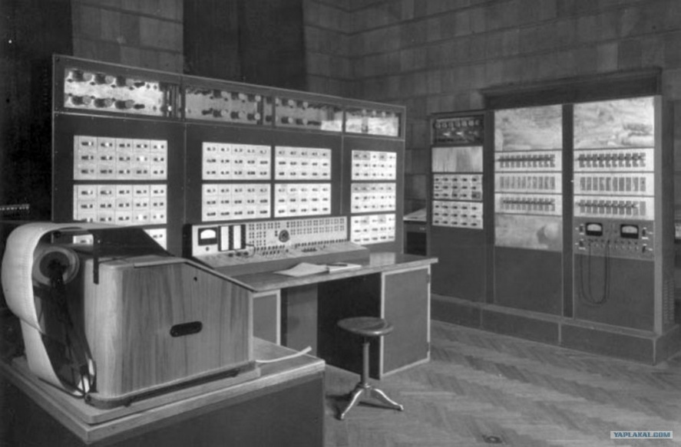
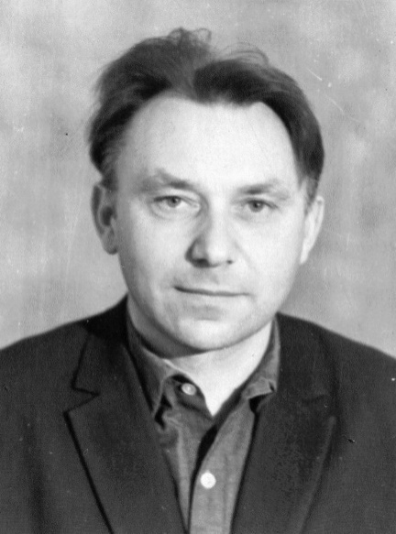
Троичный компьютер «СЕТУНЬ»
Использование в компьютерной технике классической двоичной системы счисления не лишено недостатков.
В 1958 г. в Московском государственном университете им. М. В. Ломоносова под руководством Н. П. Брусенцова был создан троичный компьютер «Сетунь». В нём была применена уравновешенная троичная система счисления, использование которой впервые в истории позволило представлять одинаково просто как положительные, так и отрицательные числа.
Знаки троичной симметричной системы счисления {−,0,+}

Slide 13
Принцип однородности памяти
Команды программ и данные хранятся в одной и той же памяти. Команды и данные отличаются только по способу использования. Это утверждение называют принципом однородности памяти.
!
Ячейка
Сегмент
Сегмент
Сегмент
Сегмент
Память

Slide 14
Принцип адресности памяти
Команды и данные размещаются в единой памяти, состоящей из ячеек, имеющих свои номера (адреса). Это принцип адресности памяти.
!
Смещение
внутри
сегмента
Адрес
сегмента
25F0:A3ED
Адрес ячейки
(в 16-ой СС)
?
Какой объем памяти отведен под запись адреса ячейки?
?
Оцените максимально возможный объем памяти компьютера, допускающего такую адресацию.
Notes:
Комментарии:
1. В 16-системе счисления существует 16 цифр.
16≥2⁴. 4 бита используется для записи одной цифры.
8 цифр *4 бита = 32 бита = 4 байта
Ответ: 4 байта
2. Каждому байту памяти соответствует свой уникальный адрес. На запись одного адреса отведено 32 бита. Разных адресов существует 2³².
2³² байт = 2² Гбайт= 4 Гбайт.
Ответ: 4 Гбайта

Slide 15
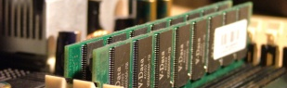
Принцип иерархичности памяти
Можно выделить два основных требования, предъявляемых к памяти компьютера:
объём памяти должен быть как можно больше
время доступа к памяти должно быть как можно меньше
В современных компьютерах используются устройства памяти нескольких уровней, различающиеся по своим основным характеристикам: времени доступа, сложности, объёму и стоимости.

Slide 16
Принцип иерархичности памяти
Трудности физической реализации запоминающего устройства высокого быстродействия и большого объёма требуют иерархической организации памяти.
!
Цена за байт
Быстро
Медленно
…
Дорого
…
Дешево
Мало
Много
…
Время доступа
Объем памяти
Уровни иерархии взаимосвязаны: все данные на одном уровне могут быть также найдены на более низком уровне.

Slide 17
Принцип программного управления
Все вычисления, предусмотренные алгоритмом решения задачи, должны быть представлены в виде программы, состоящей из последовательности команд. Команды представляют собой закодированные управляющие слова, в которых указывается:
какое выполнить действие
из каких ячеек считать операнды (данные, участвующие в операции)
в какую ячейку записать результат операции
Принцип программного управления определяет общий механизм автоматического выполнения программы.
!

Slide 18
Принцип программного управления
Чтение и расшифровка команды
Формирование адреса очередной команды
Выполнение команды
Программа завершена?
нет
да
Передать управление операционной системе

Slide 19

Архитектура компьютера
!
Архитектура – это общие принципы построения компьютера, отражающие программное управление работой и взаимодействие его основных узлов.

Slide 20
Архитектура компьютера
!
Магистраль (шина) - устройство для обмена данными между устройствами компьютера.
Шина адреса используется для указания физического адреса по которому устройство обращается для проведения операции чтения или записи.
По шине управления передаются сигналы, управляющие обменом информацией между устройствами и синхронизирующие этот обмен.
Процессор (АЛУ, УУ)
Память
(ОЗУ, ПЗУ)
Шина данных используется для передачи данных между узлами компьютера
Шина адреса
Шина данных
Шина управления
к
к
к
Контроллер – специальный микропроцессор для управления внешними устройствами.
Устройства ввода
Внешняя
память
Устройства вывода
Notes:
Комментарии
Слайд содержит интерактивные элементы:
Шина адреса
Шина данных
Шина управления
Контроллер

Slide 21


Архитектура компьютера
Данные между внешними устройствами по магистрали передаются напрямую
Существенное снижение нагрузки на центральный процессор
Повышение эффективности работы всей вычислительной системы
Современные компьютеры обладают магистрально-модульной архитектурой, главное достоинство которой заключается в возможности легко изменить конфигурацию.

Slide 22
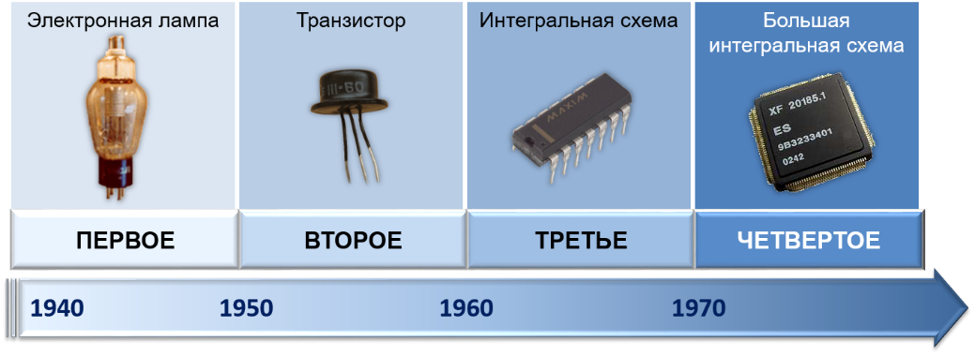
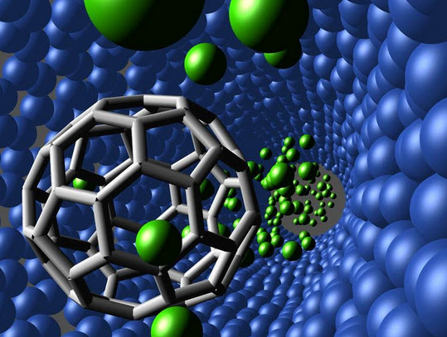
Направления развития
Электронная техника подошла к предельным значениям своих тех-нических характеристик, которые определяются физическими законами
НАНОТЕХНОЛОГИИ
Поиск неэлектронных средств хранения и обработки данных. Создание квантовых и биологических компьютеров
Notes:
Комментарии: Рисунок поколений взят из презентации
10-6-1 История развития ВТ.pptx

Slide 23
Самое главное
Независимо друг от друга Джон фон Нейман и Сергей Алексеевич Лебедев сформулировали основополагающие принципы построения компьютеров:
состав основных компонентов вычислительной машины;
принцип двоичного кодирования;
принцип однородности памяти;
принцип адресности памяти;
принцип иерархической организации памяти;
принцип программного управления.

Slide 24
Самое главное
Архитектура – это общие принципы построения компьютера, отражающие программное управление работой и взаимодействие его основных функциональных узлов. Архитектура первых компьютеров предполагала взаимодействие всех устройств через процессор и наличие неизменного набора внешних устройств.
Современные компьютеры обладают открытой магистрально-модульной архитектурой – устройства взаимодействуют через шину, что способствует оптимизации процессов внутреннего обмена информацией.
Современная архитектура позволяет легко изменить конфигурацию компьютера путём подключения к шине новых или замены старых внешних устройств.

Slide 25
Вопросы и задания
Перечислите основные фундаментальные идеи, лежащие в основе построения компьютеров.
Перечислите положительные и отрицательные стороны двоичного представления информации в компьютере.
В чём состоит суть принципа адресности памяти?
В некотором царстве, в некотором государстве, в некотором НИИ создали компьютер «Магия-7», соблюдая все принципы Неймана-Лебедева. Память «Магии-7» разделили на сегменты, а сегменты на ячейки. Адрес сегмента – однозначное шестнадцатеричное число. Смещение – трехзначное шестнадцатеричное число. Оцените размер памяти компьютера «Магия-7».
В чём главное достоинство магистрально-модульной архитектуры?
Ответ
Ответ: 64 Кб

Slide 26
Информационные источники
http://3.bp.blogspot.com/-0BljFZ8wcGI/VccXT4qYnuI/AAAAAAAAQ4I/6hhIl3JjOmU/ s1600/%25D0%25BD%25D0%25B5%25D0%25B9%25D0%25BC%25D0%25B0%25D0%25BD.jpg
http://www.dev.daily_hero.idefa.ru/upload/iblock/338/338650330148463f6ea3164c63ca55cb.jpg
http://tvgold-online.ru/uploads/posts/2014-08/1407262436_informaciya.jpg
http://st03.kakprosto.ru/tumb/680/images/article/2011/3/9/1_525502e75afa7525502e75afe6.jpg
http://pashap.ru/wp-content/uploads/2015/12/matplata-elbrus-e1450092635596.jpg
http://hq-oboi.ru/photo/demontazh_processora_1920x1200.jpg
http://dokak.ru/uploads/posts/2013-03-01/image_4566.jpg
http://rd5.ru/files/articles/art2290.jpg
http://batona.net/uploads/posts/2013-10/1383130219_1.jpg
http://www.petelin.ru/pcmagic/lesson10/1.gif
http://img.anews.com/media/posts/images/20141119/9dfa4df0c19b4167af17463e173fb4b5.jpg
http://ternarycomp.cs.msu.ru/images/setun/p04.jpg
http://elektroas.ru/wp-content/uploads/2010/02/razvitie-nanotehnologij.jpg
http://fm.cnbc.com/applications/cnbc.com/resources/img/editorial/2013/08/14/100963200-172195324.1910x1000.jpg

